Slide 1

ĐỒ ÁN TỐT NGHIỆP
TRƯỜNG ĐẠI HỌC VINH
VIỆN KỸ THUẬT VÀ CÔNG NGHỆ
Chuyên ngành:
Công nghệ thông tin

Slide 2
Tên đề tài: Website đăng tin tức
Giáo viên hướng dẫn: Nguyễn Thị Uyên
Sinh viên thực hiện: Hà Huy Sơn

Slide 3
Nội dung thực hiện
1.Tổng quan bài toán
2.Giới thiệu công nghệ
Tìm hiểu về bài toán và cách thức hoạt động website
Giới thiệu về công nghệ sử dụng
3.Nội dung nghiên cứu
4.Kết quả nghiên cứu
Khảo sát nghiệp vụ, phân tích các chức năng chính
Các kết quả đạt được

Slide 4
1. Tổng quan bài toán
Với sự bùng phát ngành công nghệ thông tin và sự nhanh chóng của kênh truyền thông đem lại cho con người những thông tin nóng nhất và nhanh nhất và dần thay thế báo giấy.
Thông qua những website tin tức này mọi người có thể biết được các tin tức trong và ngoài nước, các sự kiện, công văn, thông báo.
Tránh những phiền hà mà phương thức giao tiếp truyền thống thường gặp phải.
Thêm 2 mô hình.

Slide 5
Mô tả hoạt động của website
Người dùng
Editor
Quản trị viên
Đăng ký / đăng nhập tài khoản
Tìm kiếm và đọc bài viết
Đăng và chỉnh sửa các bài viết
Quản trị trang website

Slide 6



2. Giới thiệu công nghệ
Triển khai
Ngôn ngữ lập trình
Công nghệ sử dụng
Môi trường triển khai

Slide 7
3. Nội dung nghiên cứu
Khảo sát nghiệp vụ
Phân tích biểu đồ
Thiết kế CSDL

Slide 8
Khảo sát các nghiệp vụ
Đối với người dùng
Đối với người Editor
Đăng ký / đăng nhập
Tìm các bài viết
Bình luận
Đăng nhập
Đăng bài viết
Sửa bài viết
Xóa bài viết
Đối với người quản trị
Quản lý các chức năng của website

Slide 9
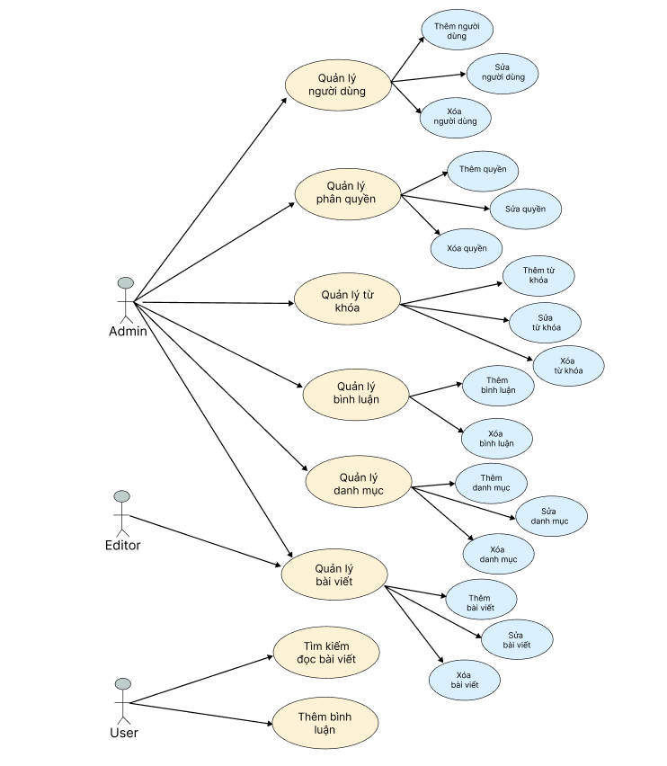
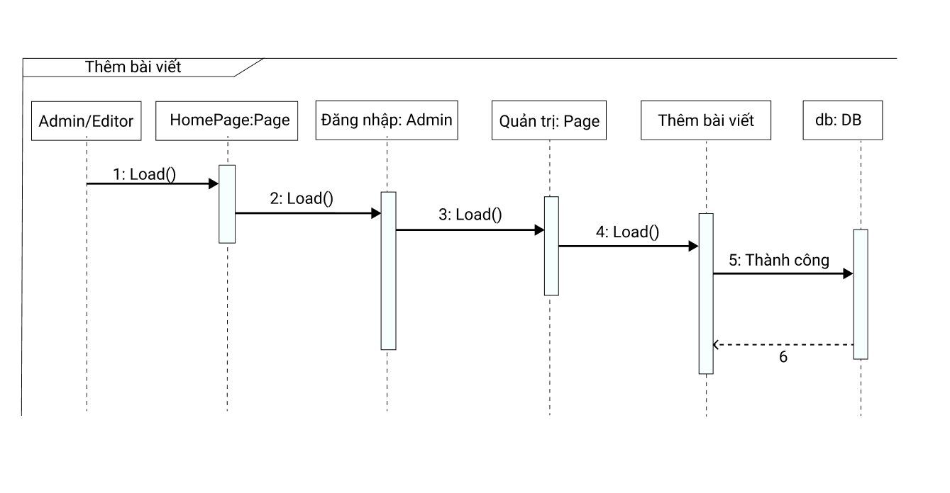
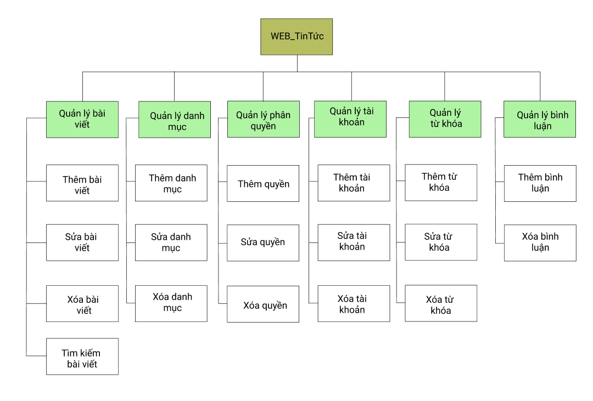
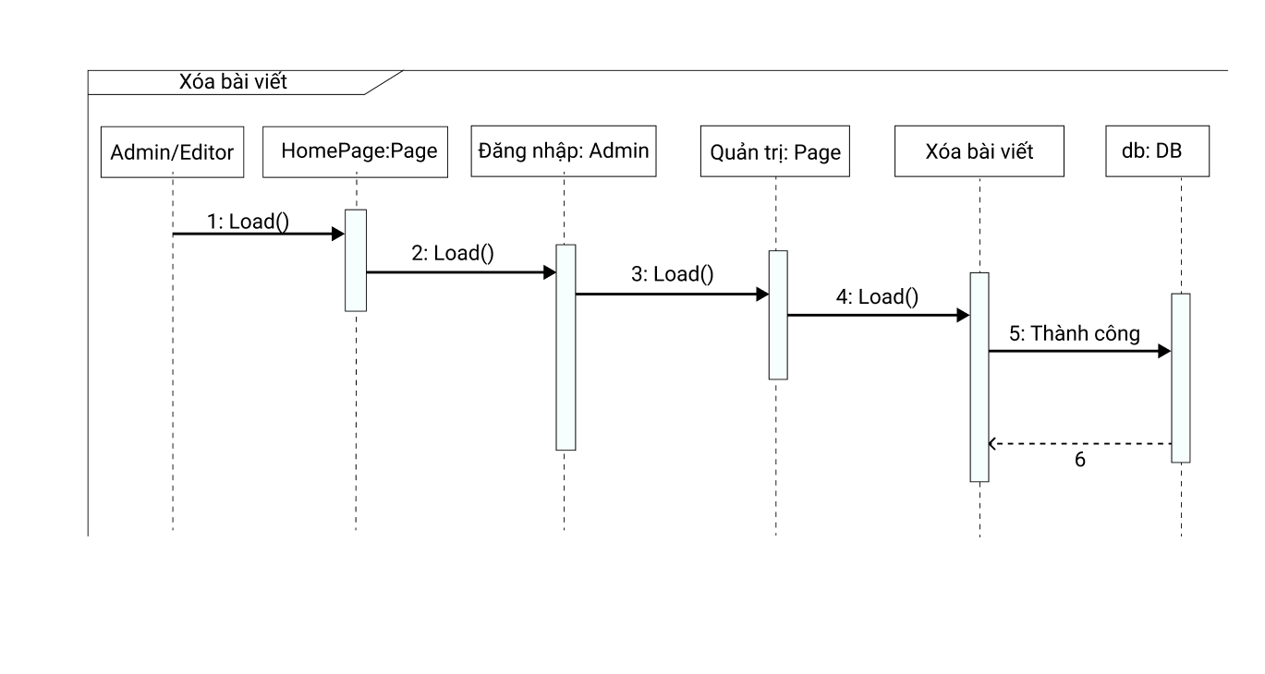
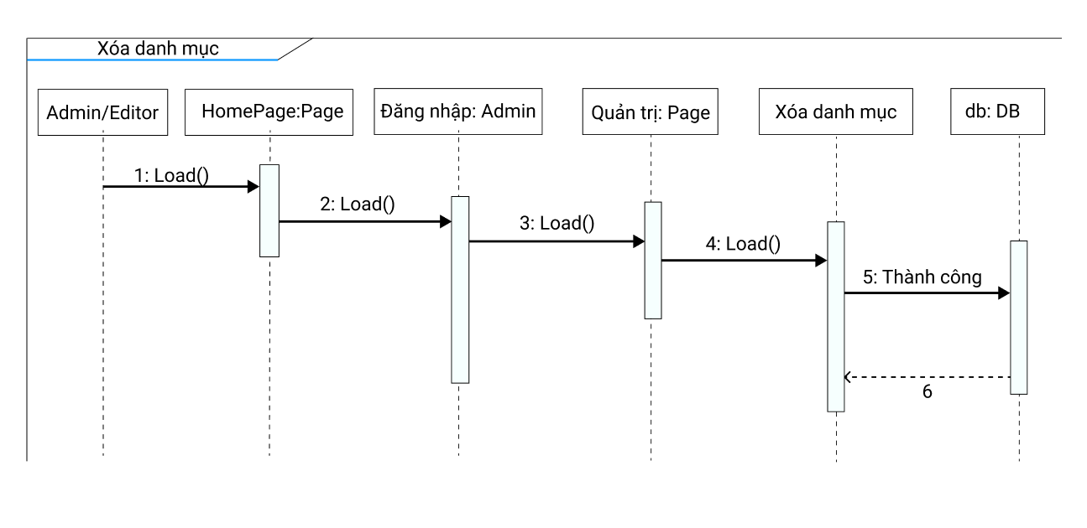
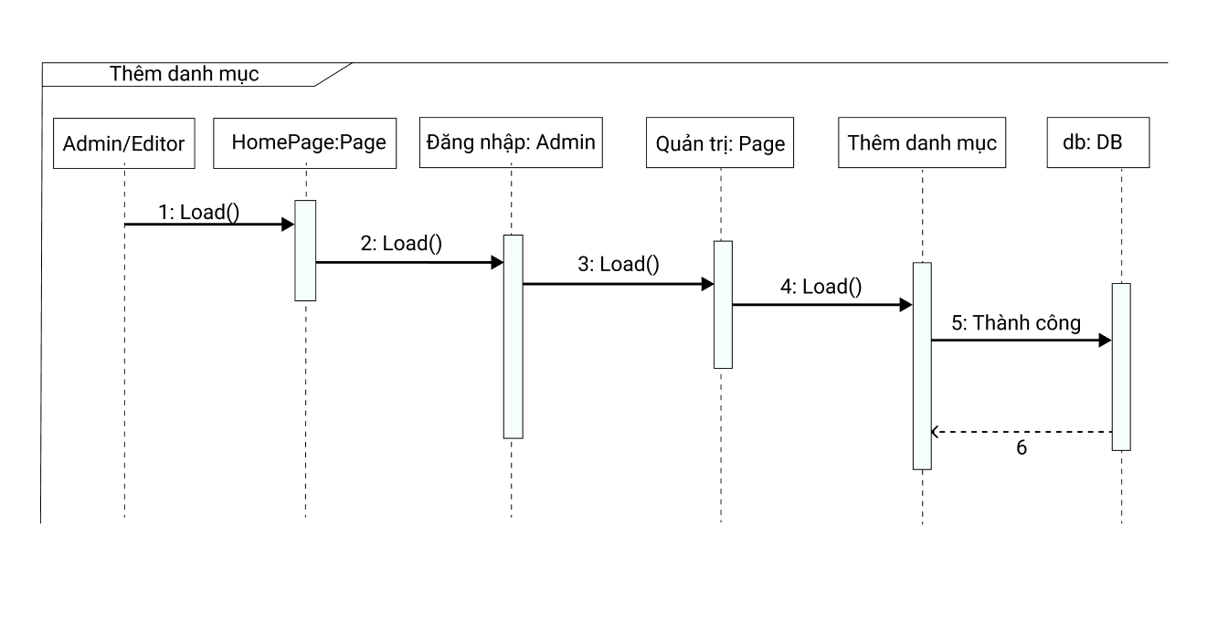
Phân tích các biểu đồ

Slide 10
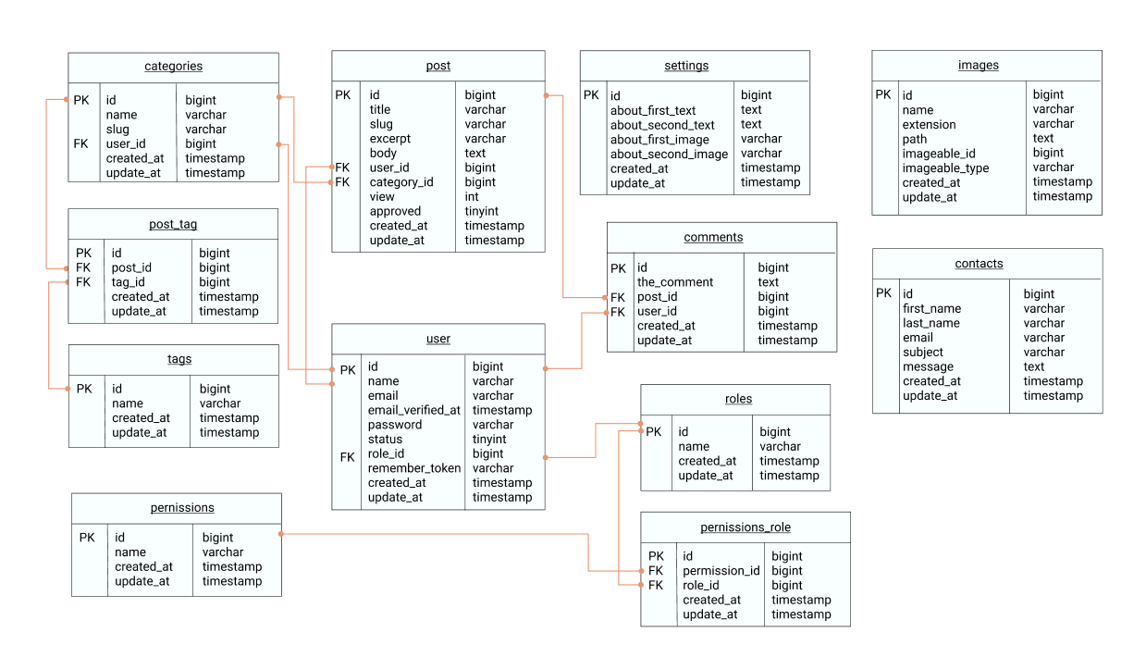
Phân tích cơ sở dữ liệu

Slide 11
4. Kết quả đạt được
Các chức năng chính
Các module chủ
yếu của Website
Hoàn thiện chức năng đăng ký đăng nhập.
Hoàn thiện chức năng thêm sửa xóa bài viết.
Hoàn thiện chức năng thêm sửa xóa danh mục.
Hoàn thiện chức năng phân quyền.
Module thêm bài viết.
Module thêm danh mục.
Module phân quyền.

Slide 12
Kết luận
Những khó khăn
Hạn chế về mặt kiến thức nên hệ thông còn nhiều thiếu sót như chưa có thể trả lởi bình luận, chế độ bình luận đang ở dạng công khai.
Chỉ có thể đáp ứng được một phần nhu cầu thực tế của người sử dụng.
Mặc dù em đã cố gắng trong quá trình khảo sát và tìm kiếm, nhưng chắc chắn đề tài không thể tránh khỏi thiếu sót, hạn chế nhất định.

Slide 13
Kết luận
Kết quả đạt được
Hiểu được khảo sát được thực tế hoạt động của một trang Website.
Hiểu được một phần cơ bản lý thuyết của quá trình phân tích thiết kế hệ thống.
Đưa ra được biểu đồ Use Case, biểu đồ tuần tự và thiết kế cơ sở dữ liệu.

Slide 14
Kết luận
Hướng phát triển
Tiếp tục hoàn thiện tốt hơn chức năng của Website đăng tin tức.
Phát triển Website thành một đề tài lớn hơn với đầy đủ các chức năng hoàn thiện hơn để có thể ứng dụng vào thực tế.
Đề tài này cần phải phát triển rộng hơn, đặc biệt là phần trả lời bình luận, tính bảo mật của các bình luận.

Slide 15
THANKS FOR WATCHING!

